Slide 1
INSULINE
ENTRE EN SCÈNE
ACTE II
Document exclusivement réservé à l’usage des réseaux SANOFI. Il ne doit en aucun cas être remis à un tiers. Copyright © 2017 Sanofi.
L'approche psychologique dans la prise en charge
des patients diabétiques. 29/10/2020
BRAS PANON
7000024537 – 03/2019

Slide 2
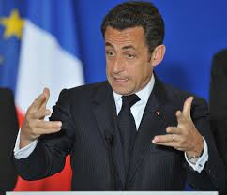
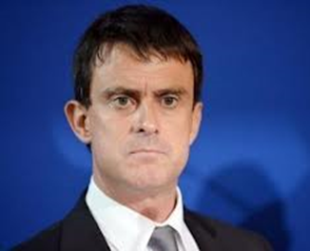
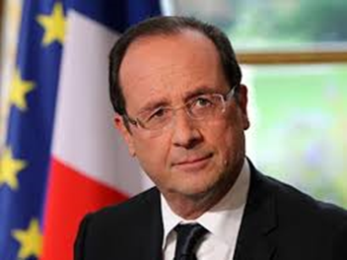
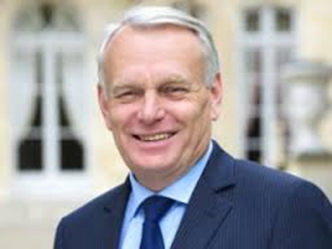
Mnémotechnique
Dominant
Influent
Stable
Consciencieux

Slide 4
Qui est le patient apte au changement?
Action
Maintenance
Préparation Détermination
Contemplation
Rechute
Ambivalence majeure
Entrée
Stade de Précontemplation Le patient ne pense pas du tout au problème

Slide 5
AMBIVALENCE
Quand il dit « oui mais.. » stade ambivalence
Mettez en place un projet: « C’EST LE TEMPS DE L’ENTRETIEN MOTIVATIONNEL »
Normale. Au centre du processus du changement
Souvent confondue à une résistance
Doit être explorée et non confronté
Quels sont les avantages du changement ? Qu’est-ce que vous gagnerez ?
Quels sont les désavantages du Statut Quo ?

Slide 7
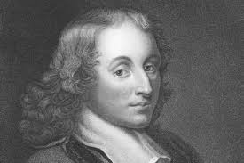
Décision Médicale Partagée
« On se persuade mieux ,pour l’ordinaire, par les raisons qu’on a soit même trouvées, que par celles venues de l’esprit des autres. »
Blaise Pascal (1623- 1662)

Slide 8
Annonce Diagnostique +++
Temps important. On se souvient souvent de l’annonce.
Message au moment du diagnostique et Fondamental +++
Un mal pour un bien.
Poids – Activité physique- Alimentation- Tabagisme.
Le droit de vous faire plaisir
Mais je fais déjà tout ça !

Slide 9
Optimisme
Evolution des complications : Ex pieds St Benoit.
Espérance de vie : Mortalité Cardio Vasculire.
Médicaments : Poids – Hypoglycémies.
Insuline : Oral Hebdomadaire Smart Insuline
Pompes : Aujourd'hui le patient ne porte plus la pompe….
Surveillance Glycémique Continue : Free Style.

Slide 10
Diabète Gestationnel Pena Problem !
Transitoire.
Rigoureuse.
Objectif atteint dans la très grande majorité des cas

Slide 11
LANGUAGE WHY IT MATTERS ADA 2017
Impossible de séparer les mots de la maladie.
La façon dont on parle est primordial:
Non Compliant différent non Adhérant .
Vous souffrez du diabète depuis quand ?
Parlez moi de votre diabète : Lettre à mon diabète.

Slide 12
Les mots et les maux
La symptomatologie fortement influencée par les mots qu’on utilisent.
Troubles de l’équilibre.
Tête vide les Symptômes Vertiges – Courant d’air- Troubles de la mémoire- Cerveaux la chapé.
La fièvre interne ?-La fièvre des os ? – La fièvre cap-cap.
La diabet ?

Slide 13
La diabète.
Dans Diabète il y a « Diab » …que diable!!!
Lo diabet (……en + si c’est Lo Diabete Mody !!!)
Notion :Maléfique/Bénéfique.
Maladi Domoun/ Maladi bondye: Ex Boubou Zarab
Maladie endogène/exogène. Mythes sur patients Réunionnais

Slide 14
Le corps est une troisième personne
Mon pye i port pli mwin. Mon pye la gagn kout kogn !
Vey oussa ton pye sa poze
La fé rir mon bouch.
Détak la lang.
Lapsus : Mon lang la maye
Lo somey la pez ali.
Lagorge i grat
Mon bra i fé mal- Mon ker i fe mal.
A quel heure tu t’es réveillé ?

Slide 15
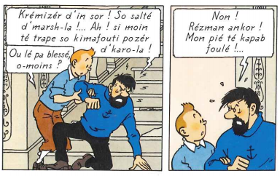

Slide 16
HYPOTHESE AKOZ ?
- Irresponsable ?
- Nous aussi on dit mon pied me fait mal ? Mauricien.

Slide 17
HYPOTHESE AKOZ ?
- Irresponsable ?
- Nous aussi on dit mon pied me fait mal ? Mauricien.
- Langue née dans la souffrance de l’esclavage :
Distanciation du corps…. pour faciliter la gestion des douleurs ?
« Je souffre » n’a pas la même charge émotionnel que « mon pied souffre »

Slide 18
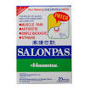
Traitement local .
Faire du bien la ou ça fait mal :
Pommade: Douleur pied. Brosser
INONGAN +++
Eau chaude.
Kinésithérapeute : Kiné en Français Masseur en Réunionnais.
Baume du tigre : Etat grippal.
Salonpas.
Ventouses.
Aussi Examen : Céphalées

Slide 19
Les freins à la titration de l’insuline basale
EASD 2016 - D’après Berard L et al. Abstract P910, actualisé
Notes:
Enfin, les contraintes d’administration constituent également une des barrières à la mise en route ou à l’observance du traitement sous insuline.
Une étude internationale publiée par l’équipe de M. Peyrot et al. a eu pour objectif d’examiner les perceptions des patients diabétiques et des médecins concernant la thérapie sous insuline et le degré d’observance des patients à leur régime d’insuline.
Cette étude a révélé la perception de ces contraintes chez 1 530 patients diabétiques (dont 1 350 diabétiques de type 2) et chez 1 250 praticiens.
Les personnes interrogées ont du choisir les 3 raisons (sur les 10 possibles) qui poussent à l’omission ou la non-observance au traitement à l’insuline. La fréquence élevée de prise (23,1% chez les patients et 58,5% chez les praticiens) et le respect des horaires (27,6% chez les patients et 54,6% chez les praticiens) étaient les aspects les plus largement perçus comme difficiles.
Dans cette même étude, 1 patient sur 3 déclarait l’omission ou la non-observance à son traitement au moins une journée dans le mois écoulé.

Slide 20
Croyances
Réticences Soignants > Patients.
Toxicomanie → Insuline crée la dépendance.
Diabète gestationnel et insulinothérapie provisoire.
La maladie est devenue grave:
Le discours change de « J’ai un diabète » à « Je suis diabétique »
Injustice .
Punition, Péché : D’où viens votre maladie ? +++

Slide 21
Menaces
Si vous ne faites pas attention on sera amené à mettre d l’insuline.
Nous avons des médicaments, comme l’insuline, qui sont nettement plus efficaces , mais nous préférons le remettre à plus tard…

Slide 22
Menaces
Si vous ne faites pas attention on sera amené à mettre d l’insuline.
Nous avons des médicaments, comme l’insuline, qui sont nettement plus efficaces , mais nous préférons le remettre à plus tard…vu le coût

Slide 23
Poids
Glycosurie + I. Résistance.
Amaigrissement = Malade = Diabète Fort.
Prise de poids = Amélioration …mais attention Hypoglycémies.

Slide 24
Poids
Glycosurie + I. Résistance.
Amaigrissement = Malade = Diabète Fort.
Prise de poids = Amélioration …mais attention Hypoglycémies.
Bravo ! Vous n’avez pris que 3 kgs au lieu de 6 Kgs
Comment vous avez fait ?

Slide 25
EXPERIENCE DOULOUREUSE
Ma mère a eu de l’insuline et elle est morte 1 mois après

Slide 26
EXPERIENCE DOULOUREUSE
Ma mère a eu de l’insuline et elle est morte 1 mois après
Ah Oui , … on a trop tardé pour mettre de l’insuline !!!
Malheureusement , c’est ce qui arrive souvent quand on tarde

Slide 27
Que Signifie l’Insuline pour le patient ?
Patient : je ne veux pas d’insuline.
Médecin : Pas besoin !!!
…. juste une injection le soir.
Patient : Ah ! Aucun problème….

Slide 28
L’ estime de l’ autre
Perception qu’on a du patient va influencer son attitude :
Expérience dans les écoles après avoir briefer l’enseignant.
Si tu penses qu’un patient est un assisté – il le deviendra par ton attitude.
Ex MAHORAISES
Patients du service.

Slide 29
Procéder par Etapes
Préparer le passage à l’insuline dés le début.
Se donner un trimestre de plus car patient persuadé qu’il peut mieux faire.
Ne pas dire c’est rien : Comparer faire l’insuline avec faire Glycémie capillaire +++
Négocier sur provisoire. On essaye un mois et on refait le point.
Dose fixe idem Sulfamides (si peur d’Hypo)
BASAL
BASAL PLUS
BASAL BOLUS

Slide 30
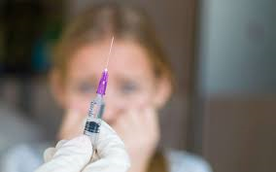
Bélonéphobie
Névrose phobique Ex Pont
FLOODING (Inonder)
…. aiguilles

Slide 31
DEUX TYPES DE DIABETE
D.N.I.D. et D.I.D.
Diabète Non- Infirmier Dépendant
Et
Diabète Infirmier Dépendant

Slide 33
Complication Diabète
DEPENDANCE

Slide 34
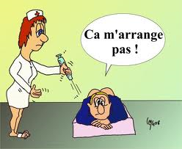
AUTONOMIE
Malgré analphabétisme.
Eviter les IdE – Maladies Honteuses.
Aspect social. Infirmières Zone Franche

Slide 35
REUNION 2013 INSULINES
EST : 2937 / 145.000 H 2026/ 100.000 IdE 42 %
NORD : 2785 / 177.000 H 1573 IdE 43%
OUEST :3224 / 210.000 H 1535 IdE 48 %
SUD :5628 / 380.000 H 1481 IdE 53 % (+26%)

Slide 36
SOINS INFIRMIERS Région Est
Saint Benoit 742 39%
Sainte Suzanne 431 40%
Salazie 155 42%
Bras Panon 253 41 %
Saint André 1102 46%
Pl. des Palmistes 79 15%
Sainte Rose 175 57 % ?

Slide 37
TAKE HOME MESSAGE
Profils Psychologiques.
Stade AMBIVALENCE : A bien gérer.
Premières Consultations : Annonce Diagnostique.
Aspects culturels.
Faire Confiance aux patients et qualité de la communication du soignant +++
Procéder par Etapes

Slide 38
MERCI

